Slide 1
高等演算法-論文研讀報告2
學生：呂明樺
指導教授：蕭瑛東

Slide 2
論文題目
論文主題：
Research and Experiment on Affinity Propagation Clustering Algorithm
Affinity Propagation
親和傳播/相似度傳播/仿射傳播
的研究與實驗

Slide 3
研究背景
該篇論文屬於會議論文，會議論文通常用於未完成研究的發表或是研究初期的一些成果發表，所以該論文中並無敘述研究背景是為了什麼而做等等
本論文只探討Affinity Propagation親和傳播(以下簡稱AP)的聚類效果評價指標

Slide 4
假設條件
本文並無假設條件，故不贅述

Slide 5
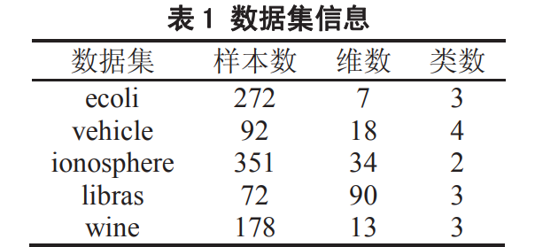
資料形式與來源
UCI數據集，加拿大歐文分校機器學習儲存庫，其中的ecoli、 vehicle、ionosphere、libras與wine

Slide 6
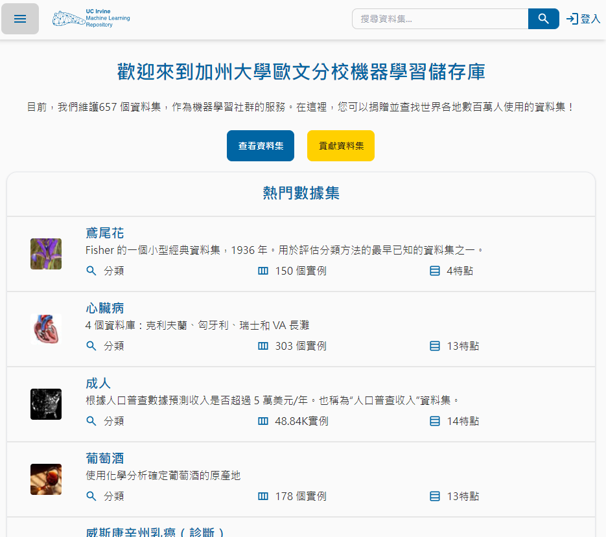
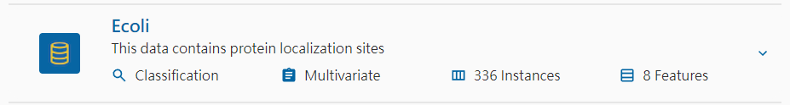
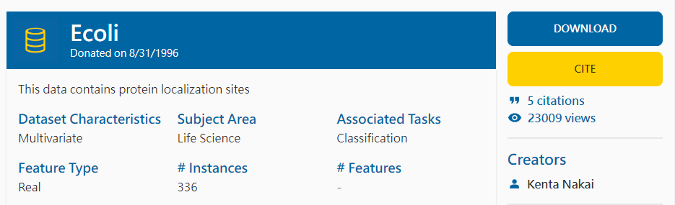
資料形式與來源

Slide 7
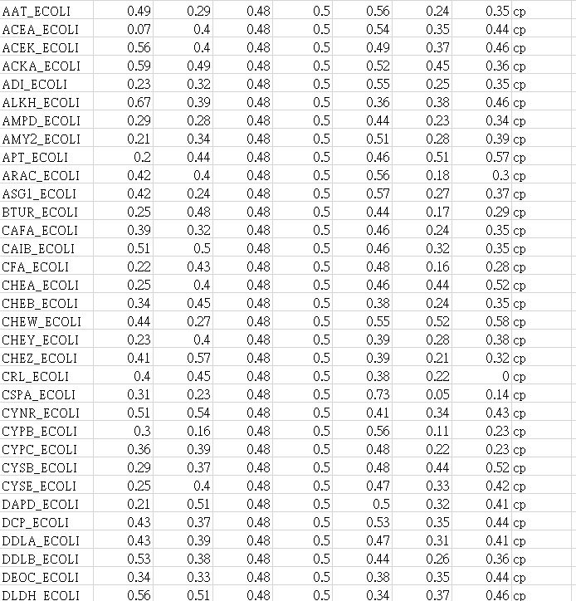
資料形式與來源

Slide 8
採用方法
主要方法：
基於歐基里德距離的AP聚類方法
基於馬哈拉諾比斯距離的AP聚類方法
副要方法：
1.FCM
2.K-mean

Slide 9

採用方法-歐基里德距離
歐基里德距離：用於計算空間中兩個點的直線距離
公式：
d表示為x和y的距離
x和y分別是兩個不同的點

Slide 10

採用方法-歐基里德距離
舉例：假設目前我有兩個二維座標點x(1, 1)和y(2, 2)，套入公式計算
假如我的座標點是高維度的，那麼公式就會往後延伸
會得到這樣的公式
等於根號2
而根號2大約等於1.414，此時d(x, y)就等於1.414

Slide 11
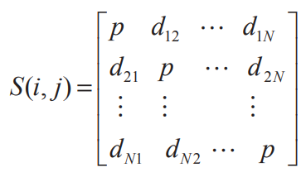
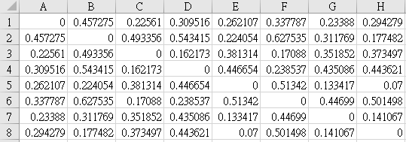
採用方法-歐基里德距離
計算好的相似度矩陣S，如示例圖
其中p為偏向參數，通常設定為
計算好的整個矩陣的中間值
ecoli計算好的相似度矩陣
部分截圖

Slide 12


採用方法-馬哈拉諾比斯距離
馬哈拉諾比斯距離：是一種用於測量多變量數據集中兩個點之間的相似性或差異的距離度量方法。它考慮了不同特徵之間的相關性，並且通常用於多變量統計和機器學習應用中，例如群集分析、異常檢測和模式識別。
公式：
d為距離
x與y為欲計算的兩個樣本點
T為轉置
$∑$為共變異數矩陣，搭配次方負1為共變異數逆矩陣

Slide 13
採用方法-馬哈拉諾比斯距離
步驟：
1 | 計算共變異數矩陣
2 | 計算馬哈拉諾比斯距離

Slide 14

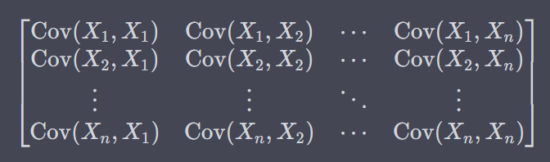

採用方法-共變異數矩陣∑
共變異數矩陣：用來表示多個隨機變數之間的共變異數關係。
對角線計算公式：
n是所有樣本點的總數
mu是特徵的平均
矩陣示意圖
非對角線計算公式：

Slide 15

採用方法-共變異數矩陣∑
舉例：假設我有三個樣本點且每個點共有三個特徵，分別如下，愈計算共變異數矩陣。
因為共有三個特徵所會得到一個3*3矩陣
首先得先計算出每個特徵的平均值(mu)
x = [1, 4, 8]
y = [4, 7, 9]
z = [2, 3, 5]
mu_1 = (1+4+2)/3 = 2.33
mu_2 = (4+7+3)/3 = 4.66
mu_3 = (8+9+5)/3 = 7.33
接著開始計算矩陣分別拿cov(1,1)與cov(1,2)來進行舉例
cov(1,1) = ((1-2.33)^2+(4-2.33)^2+(2-2.33)^2)/(3-1)
=(1.7689+2.7889+0.1089)/2
=4.6667/2
=2.333
cov(1,2) = ((1-2.33)*(4-4.66)+(4-2.33)*(7-4.66)+(2-2.33)*(3-4.66))/(3-1)
=(0.8778+3.9078+0.5478)/2
=5.3334/2
=2.666

Slide 16

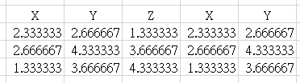
採用方法-共變異數矩陣∑
接下來要求共變異數矩陣的逆矩陣
公式： 1/det * adj(∑)
完整計算完成會得到下列矩陣
det是行列式，adj為伴隨矩陣
求det：線條數字相乘後相加所有紅色線條並扣掉藍色線條

Slide 17

採用方法-共變異數矩陣∑
伴隨矩陣做法：
假設我要計算伴隨矩陣的(1, 1)位子，那麼要忽略原先矩陣(1, 1)位子的行列，那麼會剩下2*2的矩陣
接著對2*2的矩陣做行列式，藍色線數字相乘減掉橘色線數字相乘，就會得到伴隨矩陣(1, 1)位子的數
找伴隨矩陣(1, 2)的位子，同上面相同作法，以此列推得出所有矩陣元素後將之轉置，
再乘以1/det就會得到共變異數矩陣的逆矩陣。
備註：假設伴隨矩陣的(1, 1)是正數，(1, 2)和(2, 1)就會是負數，矩陣內相鄰的數值必須變號!!

Slide 18

採用方法-共變異數矩陣∑
完整計算完成會得到下列完整的一個逆矩陣

Slide 19



採用方法-馬哈拉諾比斯距離
舉例：以剛剛共變異數的三個樣本點來做計算，假設今天要求x與y的距離
x = [1, 4, 8]
y = [4, 7, 9]
z = [2, 3, 5]
帶入公式
首先計算出x-y的差異向量
接著轉置並開始矩陣乘法
乘以
計算方式為：[-3*(-1) + (-3)*1.25 + (-1)*(-7.5)]
[-3*1.25 + (-3)*(-1.56) + (-1)*9.38]
[-3*(-7.5) + (-3)*9.38 + (-1)*(-5.62)
[-1.375]
[0.25]
[0.375]
約等於
再乘以
乘完之後答案大約等於3，接著再開根號最終答案約為1.73

Slide 20
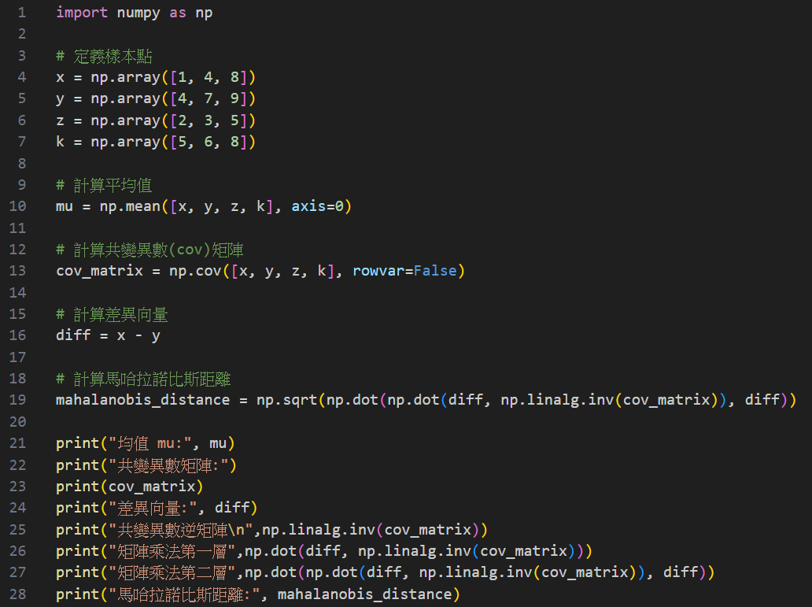
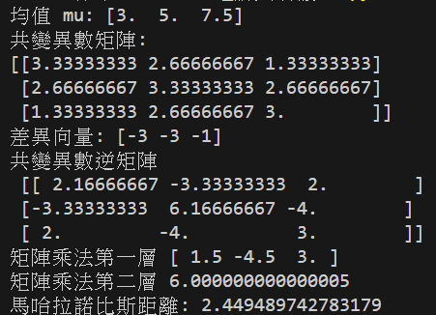
採用方法-馬哈拉諾比斯距離
因上述例子所計算出來的數字太醜了，所以我在隨便加入了一個樣本點
讓矩陣看起來比較好一點點，當時驗算時忘了紀錄。
程式：

Slide 21


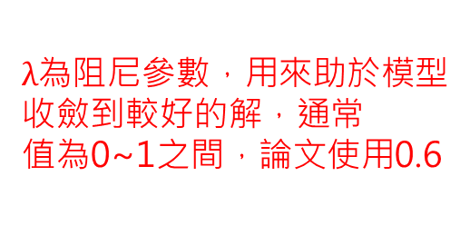
採用方法-AP演算法
AP聚類演算法：一種用於聚類的演算法，特點在於不需要預先指定集群的數量，也不用預先設定中心點就能夠自動找出最具代表性的資料點(中心)來形成集群。
公式：
R為吸引度矩陣
A為可行性矩陣
S為相似度矩陣
以馬哈拉諾比斯距離
所計算出的S矩陣為
共變異數矩陣
第二次迭代後的更新公式：
$λ$為阻尼參數，用來助於模型
收斂到較好的解，通常
值為0~1之間，論文使用0.6

Slide 22
採用方法-AP演算法
吸引度：以R(i, j)來看，表示樣本點i對樣本點j作為群集中心的吸引程度，即樣本點i是否傾向選擇樣本點j作為所屬群集的中心。

Slide 23
採用方法-AP演算法
吸引度_舉例：假設R(1, 2) = 0.8
我們有一個團隊，其中每個成員都希望有一個領導者來組織工作，在這個團隊裡成員1(代表樣本點1)，希望成員2(樣本點2)成為他們的領導者，R(1, 2)的值為0.8表示成員1對於成員2作為領導者的吸引度很高，他認為成員2有潛力成為一個領導者。

Slide 24
採用方法-AP演算法
可行性：以A(i, j)來看，表示樣本點i認為樣本點j是否為一位有領導潛力的中心點，並且對樣本點j作為領導者的可行性就等於A(i, j)的值。

Slide 25
採用方法-AP演算法
可行性_舉例：假設有一個團隊，其中有三位成員分別是A、B、C，他們正在選擇一位新的領導者，而每個成員都可以成為潛在的領導者，以下是他們對彼此的選擇
成員A認為成員B是一位很有領導潛力的人，並且對B作為領導者的可行性為0.8。
成員B認為成員A也是一位有潛力的領導者，並且對A作為領導者的可行性為0.7。
成員C認為B比A更適合擔任領導者，對B的可行性為0.9。
可行性的值越高，表示該資料點對其他資料點更具吸引力，更有可能成為集群中心

Slide 26
採用方法-AP演算法
尋找中心點：集群中心點的尋找方法是對於樣本點i一個一個尋找。
若樣本點k使得A(i, k)+R(i, k)是
{A(i, 1)+R(i, 1),…,A(i, k)+R(i, k),…,A(i, N)+R(i, N)}
上列中最大的值，那麼樣本點k就認為是樣本點i的集群中心

Slide 27
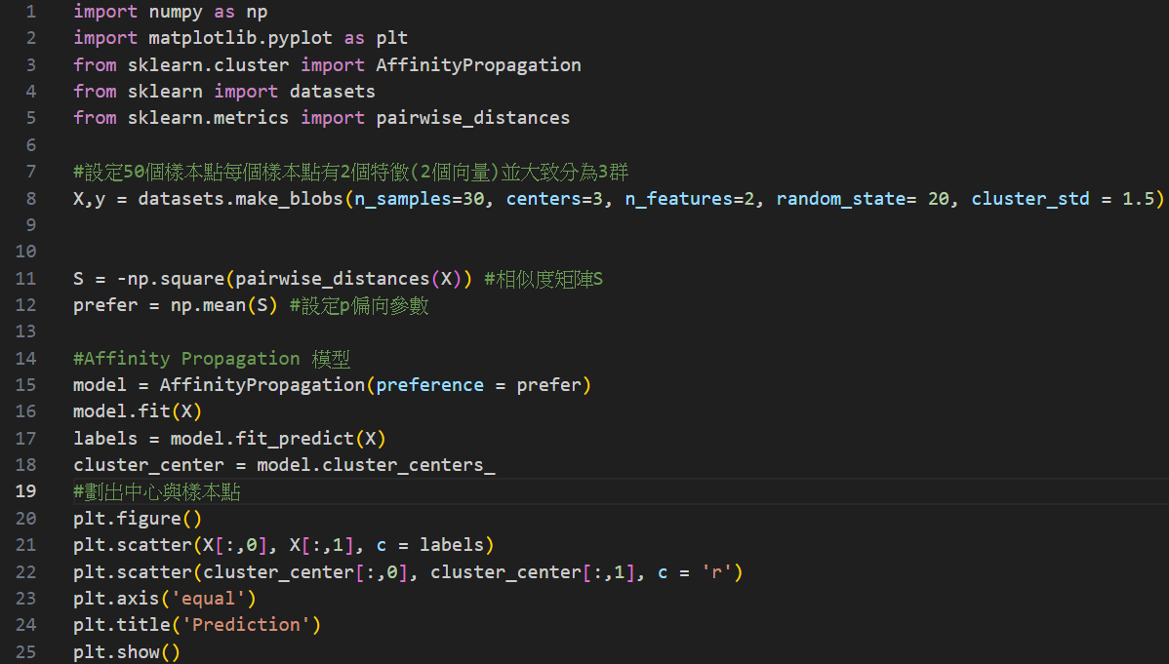
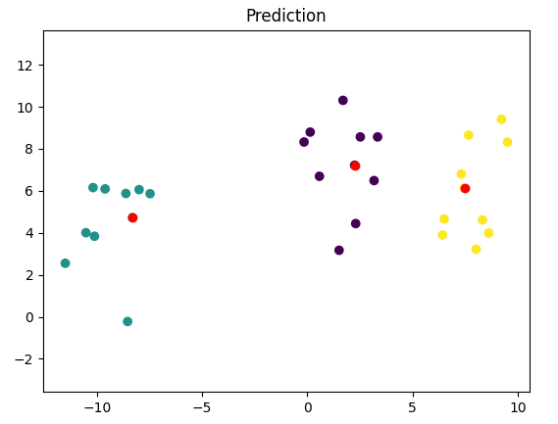
採用方法-AP演算法演示

Slide 28
採用方法- K-means
演算法步驟：
1 | 初始化 | 首先自己隨機選擇k個點作為集群中心
2 | 分配資料點 | 將每個資料分配給距離最近的集群中心(歐基里德距離)
3 | 更新集群中心點 | 計算每個集群的新中心
4 | 重複步驟2和3 | 直到中心點幾乎不再變動
5 | 判定收斂，輸出結果

Slide 29
採用方法- K-means
舉例：假設我有10個樣本點，並有兩個特徵分別為身高和體重，等於有兩個向量並將之組合成座標圖，欲找出男生與女生類，所k設定為2。

Slide 30
採用方法-FCM演算法
模糊聚類(FCM)：一種用於聚類的模糊聚類演算法，它允許將資料點分配到多個集群，而不是僅限於一個集群，屬於K-means的擴展。
演算法步驟：
1 | 初始化 | 首先自己隨機選擇k個點作為集群中心
2 | 初始化隸屬度 | 隨機初始化每個資料點的隸屬度
3 | 更新集群中心 | 計算每個集群的新中心
4 | 更新隸屬度 | 因為集群的中心更改了，需要重新計算資料點對每個集群的隸屬度
5 | 重複步驟3和4 | 直到隸屬度不再變化
6 | 判定收斂，輸出結果

Slide 31
採用方法-FCM演算法
舉例：假設我有2個中心點C_1與C_2，有一樣本點x的隸屬度為(0.7, 0.3)，此時可以表達成樣本點x屬於C_1類，但在某些特徵點上與C_2相似。

Slide 32
評分方法-Silhouette指標
Silhouette指標(以下簡稱S指標)：用於評估聚類質量的常用指標，它能夠量化聚類的分離度和一致性，值的計算基於資料點與其所屬聚類的相似度，以及與其他聚類的相似度，範圍通常在 -1 到 1 之間。
在論文中表示：
當S指標> 0.5 說明各個集群能明顯分開
當S指標< 0.5 說明一些集群有重疊的情況
當S指標< 0.2 說明缺乏實質性的聚類結構

Slide 33

評分方法-Silhouette指標
公式：
d(t, C_i) 表示資料點t與非所屬聚類中心C_i中
的所有其他資料點之間的距離之和的平均值。
步驟：
1.選擇一個資料點 t。
2.確定資料點 t 非所屬的聚類 C_i。
3.計算資料點 t 與 C_i 中所有其他資料點之間的距離，
通常使用某種距離度量，例如歐幾里德距離。
4.將所有這些距離相加，
以計算 t 與聚類 C_i 中所有其他資料點之間的總距離。
5.將總距離除以 C_i 中資料點的總數，以計算平均距離 d(t, C_i)。
反映了資料點t與其他聚類關係是否疏遠(值越大，表示越疏遠)
a(t) 表示資料點t與所屬聚類中心C_i中
的所有其他資料點之間的距離之和的平均值。
步驟：
1.選擇一個資料點 t。
2.確定資料點 t 所屬的聚類 C_i。
3.計算資料點 t 與 C_i 中所有其他資料點之間的距離，
通常使用某種距離度量，例如歐幾里德距離。
4.將所有這些距離相加，
以計算 t 與聚類 C_i 中所有其他資料點之間的總距離。
5.將總距離除以 C_i 中資料點的總數，以計算平均距離 a(t)。
反映了資料點t當前聚類結果的優劣(值越小，聚類效果越好)

Slide 34
研究結果or值得注意的成果
研究結果指出，利用了UCI數據集進行聚類實驗，通過實驗比較了基於歐基里德距離與馬哈拉諾比斯距離的AP演算法，驗證了AP演算法的有效性和(快速性)?

Slide 35
貢獻
我認為沒有太大的貢獻，該會議論文只是實驗了AP演算法的可用性，因為是會議論文沒有其研究動機，無法得知作者想使用此演算法在哪種領域上做出貢獻。

Slide 36
優點與缺點
優點：
1.不用預先設定中心點
2.在不知道數據能分幾類的情況下能自動分類
缺點：
1.複雜度過高
2.集群數目未知
3.不一定能找出中心點

Slide 37
未來發展空間
這方面比較沒有想法

Slide 38
如果是我會怎麼做這個題目
嘗試比較更多種相似的聚類演算法

Slide 39
本論文之方法有無其他可應用或是適用的例子
與未來發展空間一樣，較無想法

Slide 40
報告結束
謝謝大家
如果內容有錯或講解有誤的地方
非常歡迎指教

